Slide 1

”Globalização”: como conceito e como experiência histórica
Carlos Nuno Castel-Branco
Professor Catedrático Convidado cnbranco@iseg.ulisboa.pt carlos.castelbranco@gmail.com
Mestrado em Desenvolvimento e Cooperação Internacional
Globalização e Desenvolvimento
2022-2023

Slide 2
Estrutura da apresentação
O conceito de globalização
Experiência histórica de expansão capitalista
Dados

Slide 3
“Globalização” como conceito
A ideia de um mundo integrado em que todos beneficiam
  Liberdade ao capital e a privatização
  Especialização de acordo com vantagens comparativas – mercados livres
  Estabilização macroeconómica – condição para a convergência
  Mercadorização expansiva da sociedade
  Financeirização como sustentáculo das dinâmicas de “globalização” – liberalização e desregulação financeira
Processos políticos – democracia liberal e boa/transparente governação, definidas em termos das condições necessárias para a expansão do capital
Papel do Estado: boa/transparente governação

Slide 4
Experiência histórica da expansão do capitalismo
Direcções da expansão
  Mercantilismo: Mercados – venda/troca; controlo de portos entrepostos comerciais
  Acumulação capitalista mais acelerada
    Força de trabalho – escravatura e migração (dois fenómenos bem diferentes mas igualmente importantes para acumulação de capital)
    Matérias-primas
    Redes – logística, serviços, transporte, rotas, negócios (finanças, comércio, força de trabalho, matérias-primas, etc.)
    Multinacionais e as cadeias internacionais de produto e valor: novas formas de submissão das economias ao poder global do capital
    Poder e controlo sobre meios de acumulação
Rhodes – a “necessidade” de “expansão imperialista” – lidar com as crises de acumulação e com a instabilidade social e política associada ao desemprego e salários abaixo do nível de reprodução da froça de trabalho. Colonialismo como formalização da expansão, ocupação, domínio e controlo

Slide 5
Experiência histórica da expansão do capitalismo
“Globalização” como processo complexo e muito variado – existem vários processos em operação em diferentes níveis. Processo não é “suave” – tem muita fricção e conflito
Capitalismo desigual – o que significa?
  Crises e ciclos
  Desigualdades históricas e sociais, locais e globais, que se prolongam espacialmente – diferentes modelos de capitalismo, resistência à penetração do capitalismo, acção mais agressiva do capitalismo em certas regiões (por exemplo, por causa do acesso a recursos estratégicos, como os energéticos)
  Divisão internacional do trabalho e extracção, partilha e utilização internacional dos lucros – estágios e papeis diferentes no processo internacional de acumulação de capital
  Desigualdades locais e regionais, não apenas globais

Slide 6
Experiência histórica da expansão do capitalismo
Como pode a desigualdade do capitalismo ser explicada?
  Hecksher/Ohlin/Samuelson e as teorias tradicionais de comércio – especialização conduz a convergência
  Keynes e a reciclagem internacional das “desigualdades” – promoção da procura agregada
  Prebisch/Singer – estrutura da produção/comércio e os termos de troca
  Emmanuel “trocas desiguais” – diferenças nos níveis salariais
  Teorias de dependência – economias condicionadas em capitalismo virado para o mercado
  Marx/Lenin/Mandel e a desigualdade do capitalismo – entender dinâmicas de classe e de acumulação e a divisão internacional do trabalho
Se o processo de “globalização” é antigo (portanto, já teve tempo de demonstrar o que “produz” nas condições de acumulação de capital), e não “suave”, existe “globalização”? Como podemos caracterizar este processo melhor?

Slide 7
Outros temas
Comércio
  O que proporciona? O que condiciona? O que impede? Problematização?
Investimento
  IDE e mercados globais de capitais – o que procuram? Como estruturam economias?
  Reciclagem inversa – dos lucros financeiros em vez de da dívida
Migrações
  As causas das migrações: causas negativas (guerras, fome/crises económicas/ambientais, perseguição política); causas positivas (liberdade de escolha, direito humano)
  Liberdade de circulação do capital versus liberdade de circulação de pessoas. As respostas nacionalistas – contra a circulação de capitais e de pessoas. A exploração do racismo e outras formas de segregação (religiosas, por exemplo)
  Migrações, os espectros políticos e a questão do internacionalismo e da solidariedade

Slide 8
Outros temas
Direitos humanos:
  Como “direitos” são equacionados e parte endógena de processos políticos, económicos e sociais em contextos históricos específicos de cada sociedade. Por que é que e como é que um “direito” se adquire e perde?
  Quais direitos?
    Liberdades políticas individuais?
    Mas, e os direitos económicos e sociais, incluindo o Estado social, o emprego, e as migrações?
    A extensão das liberdades sociais e da soberania das pessoas sobre si próprias
  Novos desafios para os direitos humanos associados com o ambiente, com a interacção da Humanidade com o meio ambiente, e com a capacidade de interferência humana no processo evolutivo através da ciência.

Slide 9
Experiência histórica da expansão do capitalismo
Endividamento com mecanismo de acumulação, redistribuição e exercício do poder
  Dívida não é um problema em si
    Conversão de poupança em investimento
    Conversão de rendimento do futuro em consumo do presente
    Redistribuição do rendimento – entre grupos sociais, do privado para o público
    Incentivos na economia – por exemplo, especulação
  Socialização da dívida privada
  Austeridade – agrava a crise e redistribui rendimento a favor das classes proprietárias de meios de produção e activos financeiros

Slide 10
Experiência histórica da expansão do capitalismo
Sustentabilidade e meio ambiente
Desigualdade e pobreza
  Classe, grupo de rendimento e género

Slide 12


Slide 16

Oxfam
2019
World
Report

Slide 17
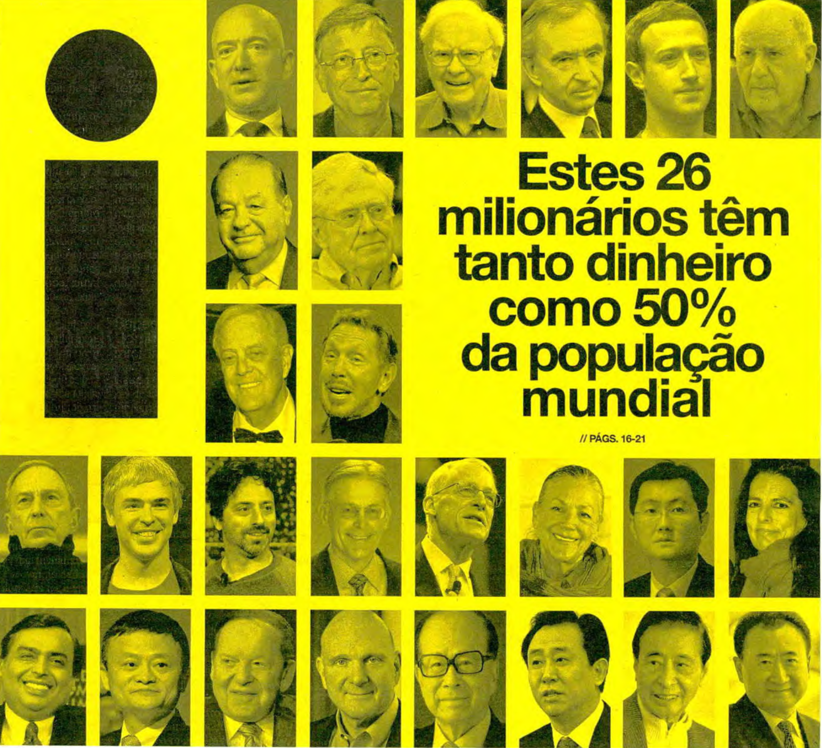

Slide 18
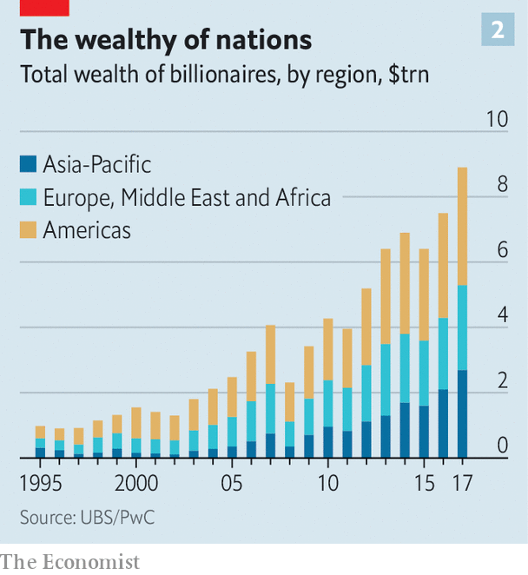
Wealth of billionaires by region

Slide 19
US: a case of unequal division of the results of labour?

Slide 25
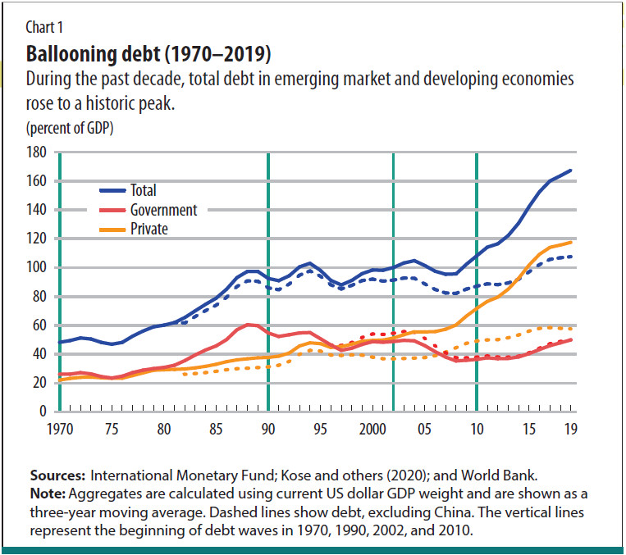

Slide 26
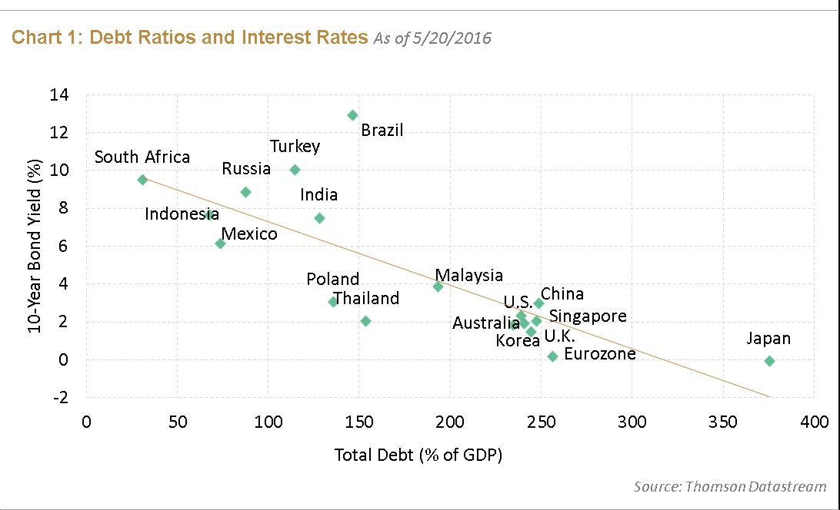

Slide 27
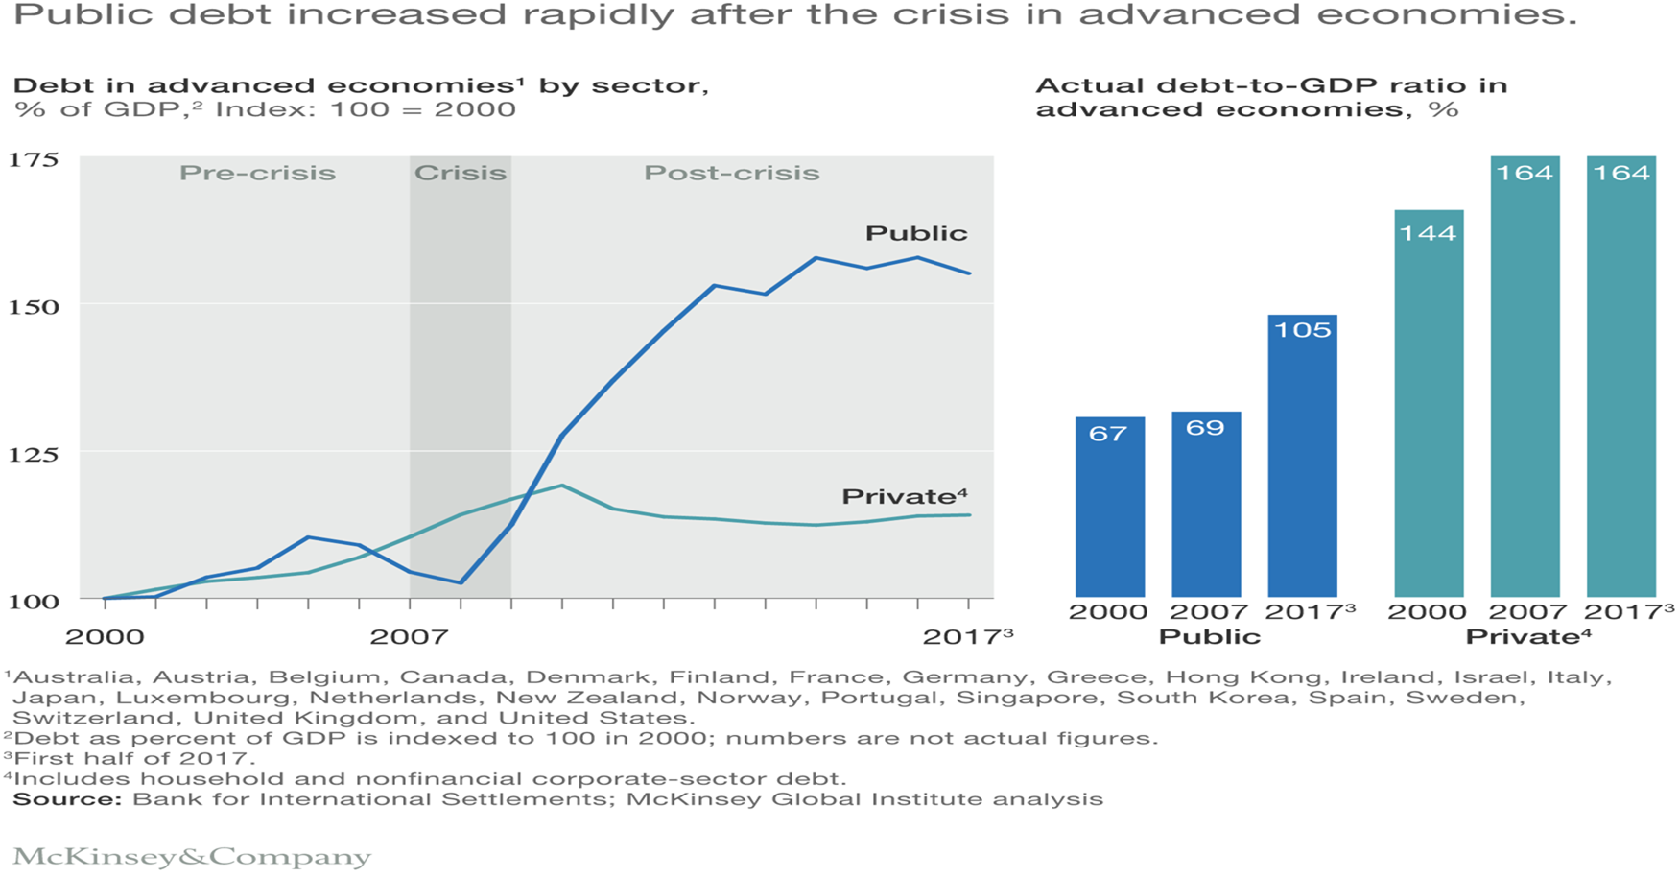

Slide 28
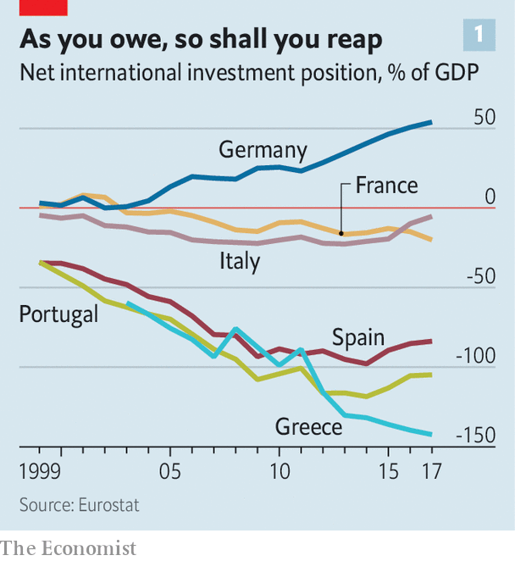
Portugal and the European periphery's debt as compared to the core countries

Slide 29
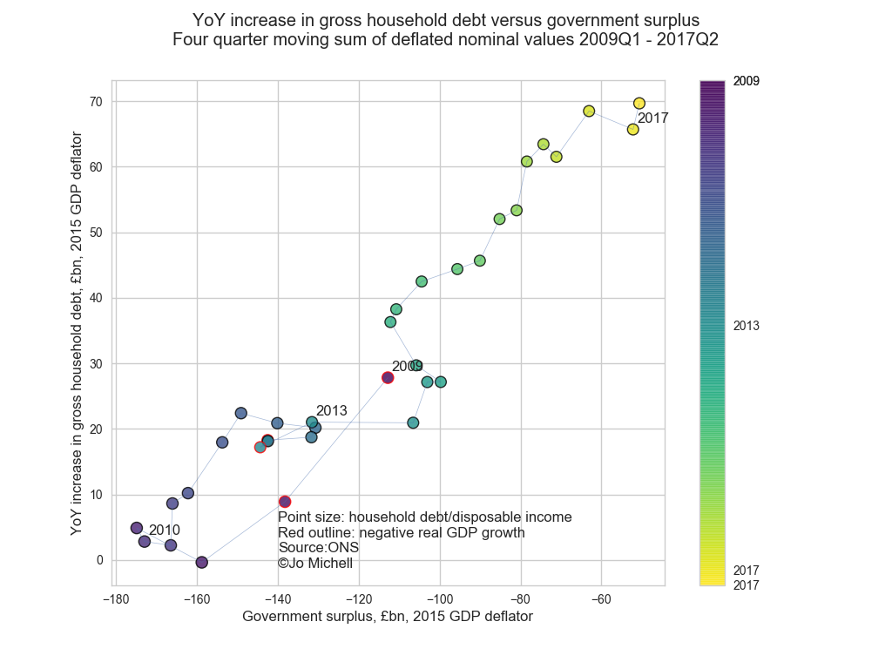

Slide 30
Custos Sociais da Financeirização – GLOBAL

Slide 31
Custos Sociais da Financeirização – UK

Slide 32
Custos Sociais da Financeirização – GRÉCIA

Slide 33
Custos Sociais da Financeirização – Moçambique
 | Variação do stock da dívida pública |  |  | Variação do PIB | Variação da dívida comercial |  |  | A dívida comercial por tipo de despesa (peso na dívida comercial total)
 | Interna | Externa | Total |  | Variação | Peso 2006 | Peso 2015 | Infra-estruturas | Garantias à dívida privada | Serviço da dívida
Variação acumulada no período 2006-2015 | 900% | 223% | 264% | 97% | 1.300% | 8% | 49% | 31% | 39% | 30%
Média anual de variação | 26% | 13% | 15% | 7% | 37% | - | - | - | - | -

Slide 34
Custos Sociais da Financeirização – Moçambique
 | Sector produtivo (a) |  | Comércio |  | Consumo particular de bens duráveis |  | Títulos do Governo
 | Peso no portefólio total (em %) | Taxa de variação do peso no portefólio total (%) | Peso no portefólio total (em %) | Taxa de variação do peso no portefólio total (%) | Peso no portefólio total (em %) | Taxa de variação do peso no portefólio total (%) | Peso no portefólio total (em %) | Taxa de variação do peso no portefólio total (%)
2010 | 41 | - | 16 | - | 17 | - | 26 | -
2011 | 38 | -7 | 16 | 0 | 20 | 18 | 26 | 0
2012 | 37 | -3 | 13 | -19 | 22 | 10 | 28 | 8
2013 | 36 | -3 | 12 | -8 | 23 | 5 | 29 | 4
2014 | 36 | 0 | 11 | -8 | 21 | 9 | 32 | 10
2015 | 34 | -1 | 11 | 0 | 22 | 2 | 33 | 1
2016 | 32 | -1 | 11 | 0 | 22 | 0 | 35 | 2
Média do período | 36 | - | 13 | - | 21 | - | 30 | -
Acumulado no período | - | -20 | - | -31 | - | 29 | - | 35

Slide 35
Referências principais
Beckert, Sven & Seth Rockman (editors) (2016) Slavery’s capitalismo
Dobb, Maurice (1963) A evolução do capitalismo
Edwards, Chris (1985) The fragmented World: competing perpectives on trade, money and crisis
Fine, Ben & Alfredo Saad-Filho (2016) Marx’s capital (sexta edição)
Harvey, David (2015) Seventeen contradictions and the end of capitalism
Mandel, Ernest (1972) Late capitalism.
Marx, Karl [(1887)-(1983)] Capital. Volume I
Rodney, Walter (1974) How Europe underdeveloped Africa
Williams, Eric (1944) British capitalismo and British slavery

Slide 36
Outras referências
Castel-Branco, Carlos (2017) A lógica histórica do modelo de acumulação de capital em Moçambique. Em Brito, Luís, Carlos Castel-Branco et al (orgs.) (2017). Desafios para Moçambique 2017. IESE: Maputo.
Castel-Branco, C. 2014. Growth, capital accumulation and economic porosity in Mozambique: social losses, private gains. Review of African Political Economy, 41:sup1, S26-S48, DOI: 10.1080/03056244.2014.976363
Cólas, Alejandro (2005) Neoliberalism, globalisation and international relations. In Saad-Filho, Alfredo and Deborah Johnston (2005) Neoliberalism – a critical reader. Pluto Press: London
Duménil, G. and D. Levy. 2012. Neoliberalism. In Fine, B. and A. Saad-Filho. The Elgar Companion to Marxist Economics. Edward Elgar: Cheltenham.
Fine, Ben (2013) Financialization from a Marxist perspective. International Journal of Political Economy 42(4) pp 47-66.
Fine, B. 2012. Neoliberalism in retrospect? It’s financialization, stupid. In C. Kyung-Sup, B. Fine & L. Weiss (eds.), Developmental Politics in Transition: the Neoliberal Era and Beyond. Londres: Palgrave MacMillan.
Fine, Ben. 2010. Locating financialization. Historical Materialism 18 (2010) 97–116. https://www.google.co.uk/url?sa=t&rct=j&q=&esrc=s&source=web&cd=5&cad=rja&uact=8&ved=0ahUKEwjq5bGV6pjQAhWBBcAKHSRWA3sQFgg6MAQ&url=http%3A%2F%2Fwww.countdownnet.net%2FAllegati%2F26%2520Locating%2520Financialisation%25202010.PDF&usg=AFQjCNFUdotFxGv9JVGoJaj7r77CM6_0TA&sig2=u66ib6grGGvQgQU00jXzJA
Fine, B. 2009a. Financialisation and social policy. Comunicação na Conferência «Social and Political Dimensions of the Global Crisis: Implications for Developing Countries», 12-13 de Novembro de 2009. Genebra: UNRISD. Disponível em: https://eprints.soas.ac.uk/7984.
Fine, B. 2009b. Looking at the crisis through Marx. International Socialist Review, 64, 40-47.
Fine, B. 2007. Financialisation, poverty, and Marxist political economy. Comunicação apresentada na Conferência «Poverty and Capital», 2-4 de Julho de 2007. University of Manchester. Disponível em: https://eprints.soas.ac.uk/5685/1/brooks.pdf.
Fine, Ben & Alfredo Saad-Filho (2016) Marx’s Capital (sixth edition). Pluto Press: London (capítulos 7, 12, 14, 15)
Goldin, Ian (2006) Globalization and development policy. In Clark, David (editor) The Elgar companion to development studies. Edward Elgar: Cheltenham

Slide 37
Outras referências
Goldin, Ian (2006) Globalization and development policy. In Clark, David (editor) The Elgar companion to development studies. Edward Elgar: Cheltenham
Harvey, David (2016) On post-neoliberalism, Trump, infrastructure, sharing economy, smart city https://youtu.be/wb6rhHyJJ_4
Harvey, David (2012) "Globalization and the Return of Species Being“ https://youtu.be/RU-BjlSAHvA
Harvey, David (2010) “The Crises of Capitalism” https://youtu.be/26o22Y33h9s
Harvey, D. 2007. A Brief History of Neoliberalism. Oxford University Press: New York.
Jolly, Richard (2006) Global inequalities. In Clark, David (editor) The Elgar companion to development studies. Edward Elgar: Cheltenham
Kiely, Ray (2012) Globalization and imperialismo. In Fine, Ben & Alfredo Saad-Filho (editors) The Elgar companion to Marxist Economics. Edward Elgar: London.
Lapavitsas, C. 2008. Financialized Capitalism: direct exploitation and periodic bubbles. Department of Economics, School of Oriental and African Studies, University of London. Disponível em: https://marxismocritico.files.wordpress.com/2011/10/financialised-capitalism-direct-explotation-and-periodic-bubbles.pdf (consultado a 14 de Maio de 2017).
Louçã, F. & Ash, M. 2018. Shadow Networks: Financial Disorder and the System that Caused Crisis. Oxford University Press: Oxford
Marois, T. 2012. Finance, finance capital and financialization. In Fine, B. and A. Saad-Filho. The Elgar Companion to Marxist Economics. Edward Elgar: Cheltenham.
Newman, Susan (2012) Global commodity chains and global value chains. In Fine, Ben & Alfredo Saad-Filho (editors) The Elgar companion to Marxist Economics. Edward Elgar: London.
Saad-Filho, A. & (eds.). 2005. Neoliberalism – a critical reader. Pluto Press: London
Sklair, Leslie (2006) Globalisation and development. In Clark, David (editor) The Elgar companion to development studies. Edward Elgar: Cheltenham

Slide 38
Outras referências
Sky News. 2013. Tax evasion: G8 leaders vow tougher stance. Disponível em: http://news.sky.com/story/tax-evasion-g8-leaders-vow-tougher-stance-10442604 (consultado a 14 de Maio de 2017).
The Guardian. 2013. G8: Cameron and Osborne to make final push for tax evasion crackdown. Disponível em: https://www.theguardian.com/business/2013/jun/17/g8-tax-avoidance-crackdown-david-cameron (consultado a 14 de Maio de 2017).
The Guardian. 2017. Costs of banking bailout in the UK. Disponível em: https://www.theguardian.com/politics/reality-check-with-polly-curtis/2011/sep/12/reality-check-banking-bailout (consultado a 14 de Maio de 2017).
The Independent. 2013.. G8 leaders must do more than talk a tough game on multinational tax avoidance. Disponível em: http://www.independent.co.uk/voices/comment/g8-leaders-must-do-more-than-talk-a-tough-game-on-multinational-tax-avoidance-8662162.html (consultado a 14 de Maio de 2017).
Truth Committee on the Greek Public Debt. 2015-2016. Reports. Disponível em: http://www.cadtm.org/Commission-pour-la-verite-sur-la,2224?lang=en (consultado a 14 de Maio de 2017).

